Slide 1





Chào mừng các con học sinh đến với tiết học hôm nay!

Slide 2
KIỂM TRA BÀI CŨ
Phát biểu định nghĩa hai tam giác bằng nhau?
2. Tìm cặp tam giác bằng nhau trong hình bên?
ΔADB = ΔADC

Slide 3











Tiết 21:
LUYỆN TẬP

Slide 4
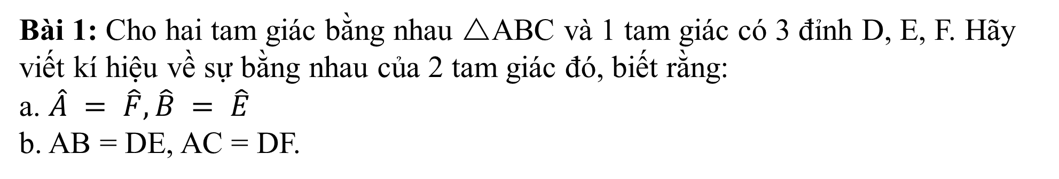
Dạng 1: Nhận biết hai tam giác bằng nhau
Bài 1: Cho hai tam giác bằng nhau ABC và 1 tam giác có 3 đỉnh D, E, F. Hãy viết kí hiệu về sự bằng nhau của 2 tam giác đó, biết rằng:
a. $\hat{A} = \hat{F},\hat{B} = \hat{E}$
b. AB = DE, AC = DF.
Đáp án
a. ΔABC = ΔFED
b. ΔABC = ΔDEF

Slide 5
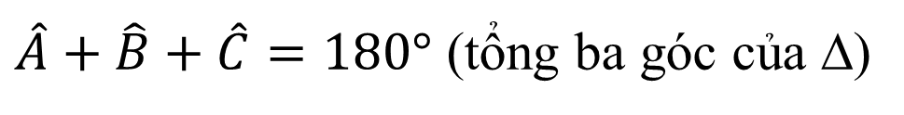
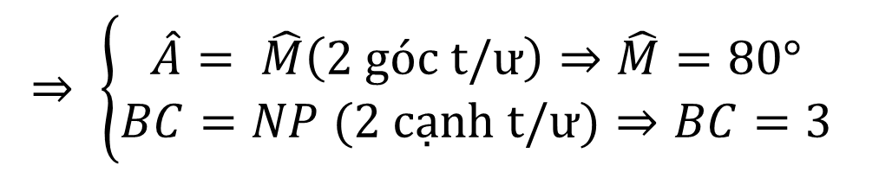



Dạng 2: Tìm các yếu tố bằng nhau của hai tam giác.
Bài 2: Cho Δ ABC = Δ MNP.
Tìm số đo góc M và tính độ dài BC
Giải
Nêu giả thiết, kết luận của bài toán?
Xét Δ ABC có:
Δ ABC = Δ MNP
GT
KL
$\hat{A}+\hat{B}+\hat{C}=180°$ (tổng ba góc của Δ)
$$\hat{A}+ {70}^{0}+{30}^{0}=180°$$
$$\hat{A}=180°−70°−30°$$
Hướng dẫn:
$$\hat{A}=80°$$
Vì Δ ABC = Δ MNP
⇒ $\left\{\begin{aligned}\hat{A}= \hat{M}\left(2 góc t/ư\right)⇒\hat{M}=80° \\ BC=NP (2 cạnh t/ư)⇒BC=3\end{aligned}\right.$
Δ ABC = Δ MNP
Δ ABC = Δ MNP

Slide 6
Dạng 3: Bài toán tổng hợp
Bài 3: Cho ABC và điểm M thuộc cạnh BC sao cho AMB = AMC. Chứng minh rằng:
M là trung điểm của BC
AM là phân giác của góc A
AM vuông góc với BC
A
B
M
C

Slide 7
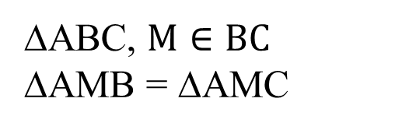


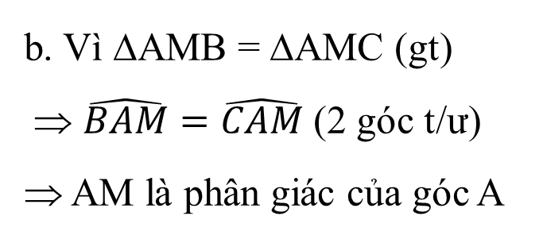

GT
KL
A
Hướng dẫn
ΔABC, $M∈BC$
ΔAMB = ΔAMC
M là trung điểm của BC
M là trung điểm của BC
AM là tia phân giác của góc A
ΔAMB = ΔAMC
Chứng minh
b) AM là p/giác của A
B
C
M
Nêu giả thiết, kết luận của bài toán?
a. Vì ΔAMB = ΔAMC (gt)
⇒ MB = MC (2 cạnh t/ư)
⇒ M là trung điểm của BC
c. Vì ΔAMB = ΔAMC (gt)
⇒ $\hat{AMB}=\hat{AMC}$(2 góc t/ư)
mà $\hat{AMB}+\hat{AMC}={180}^{0}$ (kề bù)
$\hat{AMB}=\hat{AMC}=\frac{{180}^{0}}{2}={90}^{0}$
ΔAMB = ΔAMC
c)
b. Vì ΔAMB = ΔAMC (gt)
⇒ $\hat{BAM}=\hat{CAM}$(2 góc t/ư)
⇒ AM là phân giác của góc A
$$\hat{AMB}=\hat{AMC}$$
$$\hat{AMB}+\hat{AMC}={180}^{0}$$
ΔAMB = ΔAMC

Slide 8

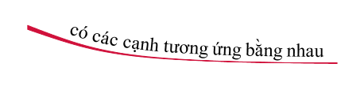
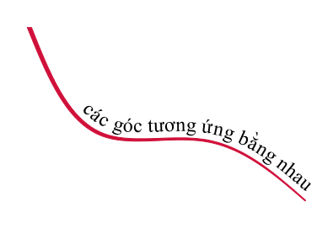
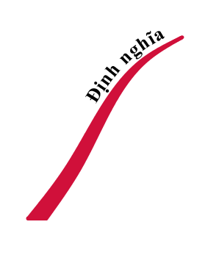

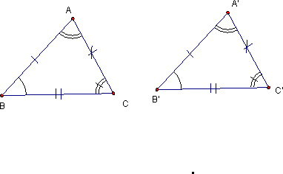

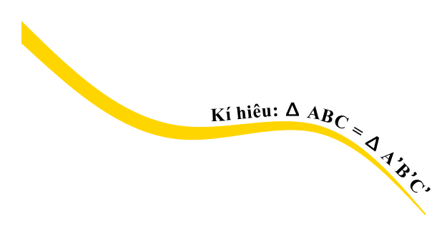

Slide 9
HƯỚNG DẪN VỀ NHÀ
f
Học thuộc ĐN hai tam giác bằng nhau
f
Viết đúng K/h hai tam giác bằng nhau
f
Xem lại các dạng bài đã chữa
f
Làm các BT: 19, 20, 23 – SBT/139, 140

